Slide 1
培育与践行
社会主义核心价值观
主题教育活动
***************研究生党支部
2014年 5月22日

Slide 2
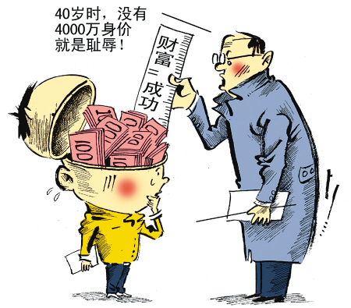
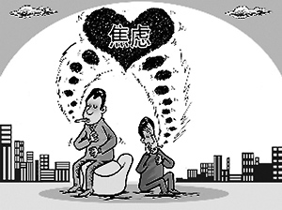
社会主义核心价值观
******************研究生党支部
主题教育活动材料
背景
拜金主义风气盛行
奢靡享乐主义盛行
诚信缺失，社会道德滑坡
社会浮躁，个人理性不足
社会风气和社会道德
出现令人担忧的乱象

Slide 3
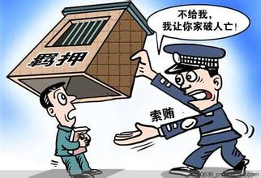
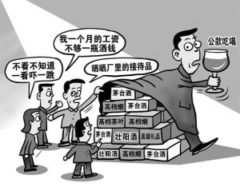
社会主义核心价值观
******************研究生党支部
主题教育活动材料
背景
改革开放
促进了综合国力的提高和社会发展
但也带来了大量人民内部矛盾
中国共产党如果不能及时、有效地妥善解决这些问题，其中任何一个问题的诱发，都有可能危险到党的执政地位！

Slide 4
社会主义核心价值观
******************研究生党支部
主题教育活动材料
把学习践行社会主义核心价值体系与建设马克思主义学习型政党联系
第一次明确提出积极培育和践行社会主义核心价值观
过程
六届三中全会
十七大
十七届六中全会
十七届四中全会
十八大
首次提出了建设社会主义核心价值体系的战略任务
明确指出社会主义核心价值体系是社会主义意识形态的本质体现
明确指出社会主义核心价值体系是兴国之魂，是社会主义先进文化的精髓，决定着中国特色社会主义发展方向

Slide 5
社会主义核心价值观
******************研究生党支部
主题教育活动材料
社会主义核心价值观
国家层面
富强、民主、文明、和谐
自由、平等、公正、法治
爱国、敬业、诚信、友善
社会层面
公民层面
24个字

Slide 6
社会主义核心价值观
******************研究生党支部
主题教育活动材料
意义
深化了对社会主义价值及其本质的认识
构建了中国特色社会主义价值之魂
有助于凝魂聚气、凝聚共识促改革
增强了民族文化自信，提升了国家文化软实力
“青年的价值取向决定了未来整个社会的价值取向，而青年又处在价值观形成和确立的时期，抓好这一时期的价值观养成十分重要。”
——习近平
社会主义核心价值观

Slide 7
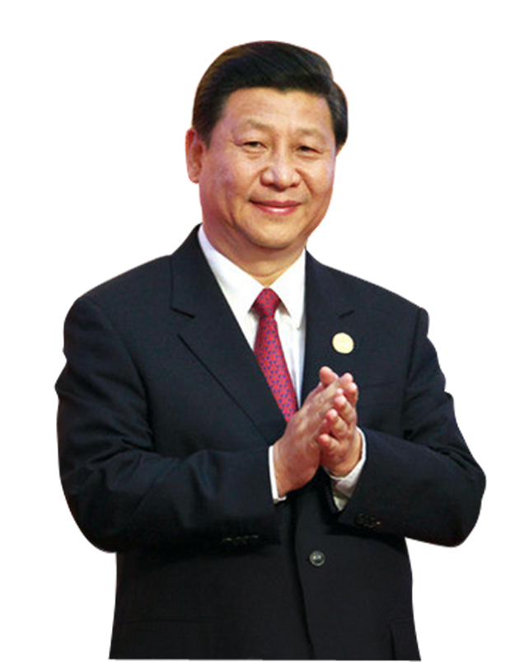
社会主义核心价值观
******************研究生党支部
主题教育活动材料
青年要自觉践行社会主义核心价值观，与祖国和人民同行努力创造精彩人生！
——2014年5月4日，中共中央总书记、国家主席、中央军委主席
习近平在北京大学考察时强调

Slide 8
介绍完毕，谢谢！
*****************研究生党支部
“培育与践行社会主义核心价值观”主题教育活动
2014.5.22

